Slide 1
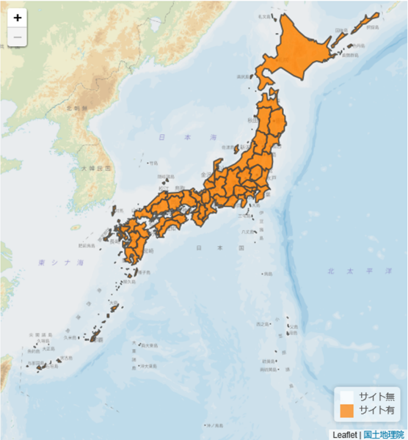
オープンデータ取組済自治体マップ
都道府県
※令和２年６月10日時点

Slide 2
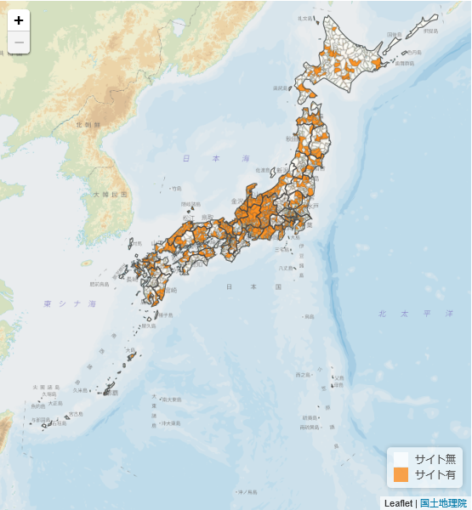
オープンデータ取組済自治体マップ
市区町村（全体）
※令和２年６月10日時点

Slide 3
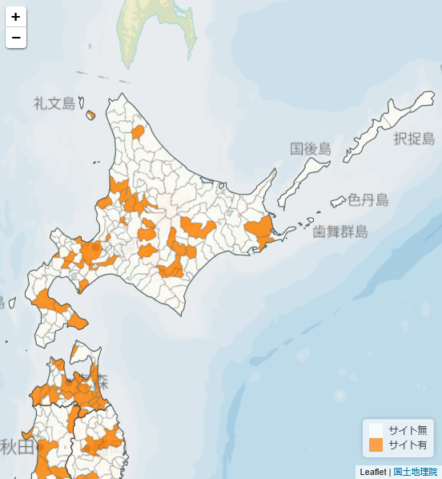
オープンデータ取組済自治体マップ
市区町村（北海道）
※令和２年６月10日時点

Slide 4
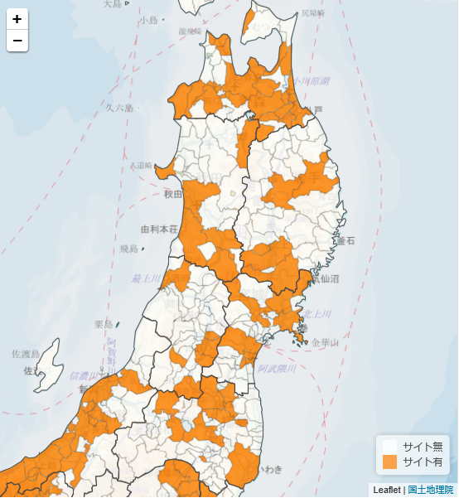
オープンデータ取組済自治体マップ
市区町村（東北）
※令和２年６月10日時点

Slide 5
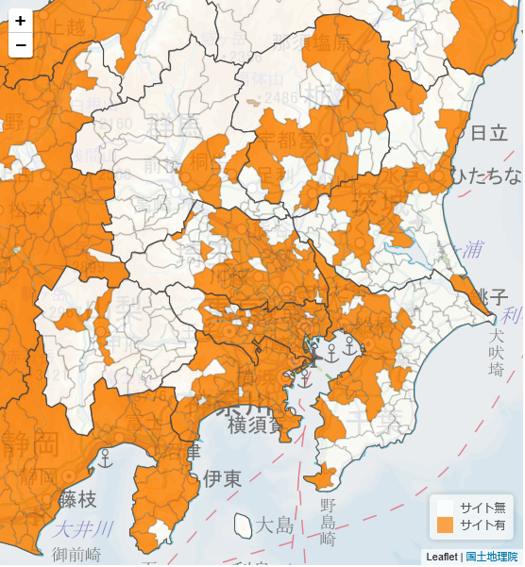
オープンデータ取組済自治体マップ
市区町村（関東）
※令和２年６月10日時点

Slide 6
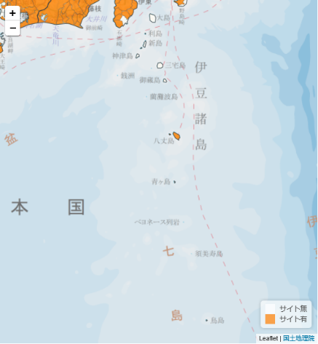
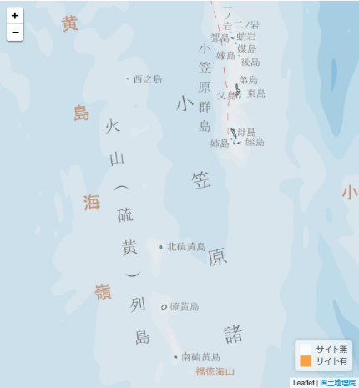
オープンデータ取組済自治体マップ
市区町村（関東）
※令和２年６月10日時点
小笠原諸島
伊豆諸島

Slide 7
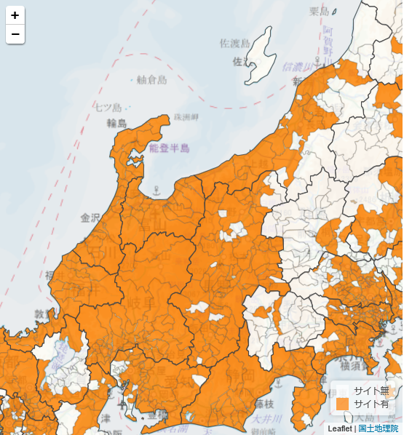
オープンデータ取組済自治体マップ
市区町村（中部）
※令和２年６月10日時点

Slide 8
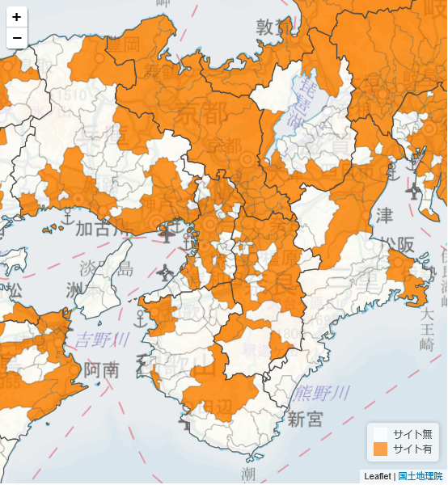
オープンデータ取組済自治体マップ
市区町村（近畿）
※令和２年６月10日時点

Slide 9
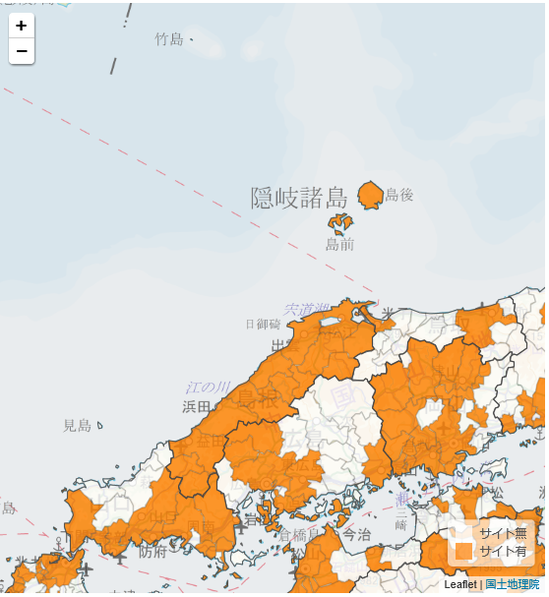
オープンデータ取組済自治体マップ
市区町村（中国）
※令和２年６月10日時点

Slide 10
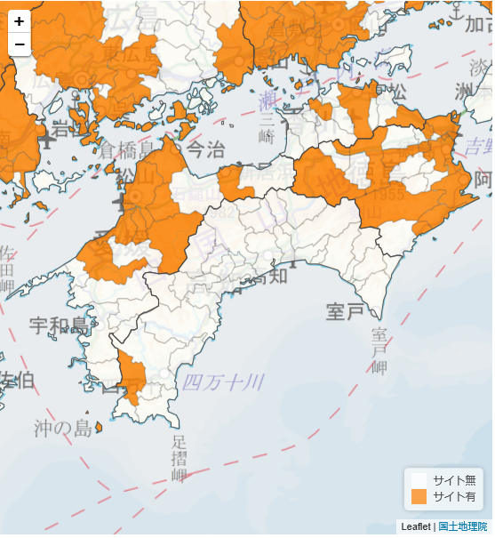
オープンデータ取組済自治体マップ
市区町村（四国）
※令和２年６月10日時点

Slide 11
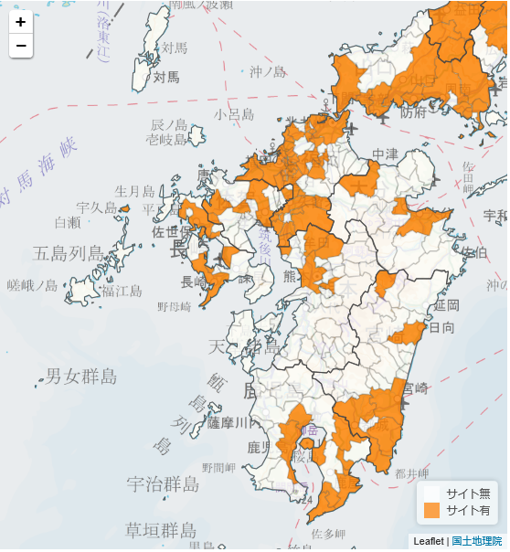
オープンデータ取組済自治体マップ
市区町村（九州・沖縄）
※令和２年６月10日時点

Slide 12
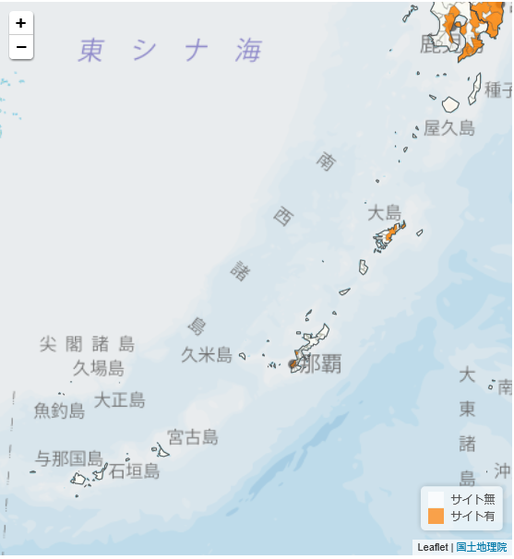
オープンデータ取組済自治体マップ
市区町村（九州・沖縄）
※令和２年６月10日時点

